Slide 1
Профсоюзная организация МБОУ ЕСОШ №1

Slide 2
Коллектив школы

Slide 3
Профсоюзная конференция

Slide 4
Профсоюзная конференция

Slide 5
Работа профсоюза

Slide 6
Работа профсоюза

Slide 7
Социальное партнерство, конкурсы

Slide 8
Социальное партнерство, конкурсы

Slide 9
Социальное партнерство, конкурсы

Slide 10
Социальное партнерство, конкурсы

Slide 11
Жизнь профсоюза

Slide 12
Жизнь профсоюза

Slide 13
Жизнь профсоюза

Slide 14
Жизнь профсоюза

Slide 15
Жизнь профсоюза

Slide 16
Жизнь профсоюза

Slide 17
Жизнь профсоюза

Slide 18
Жизнь профсоюза

Slide 19
Жизнь профсоюза

Slide 20
Жизнь профсоюза

Slide 21
Жизнь профсоюза

Slide 22
Охрана труда

Slide 23
Оздоровление и отдых

Slide 24
Оздоровление и отдых

Slide 25
Оздоровление и отдых

Slide 26
Оздоровление и отдых

Slide 27
Оздоровление и отдых

Slide 28
Оздоровление и отдых

Slide 29
Совет молодых

Slide 30
Совет молодых

Slide 31
Спорт

Slide 32
Спорт

Slide 33
Спорт

Slide 34
Спорт

Slide 36
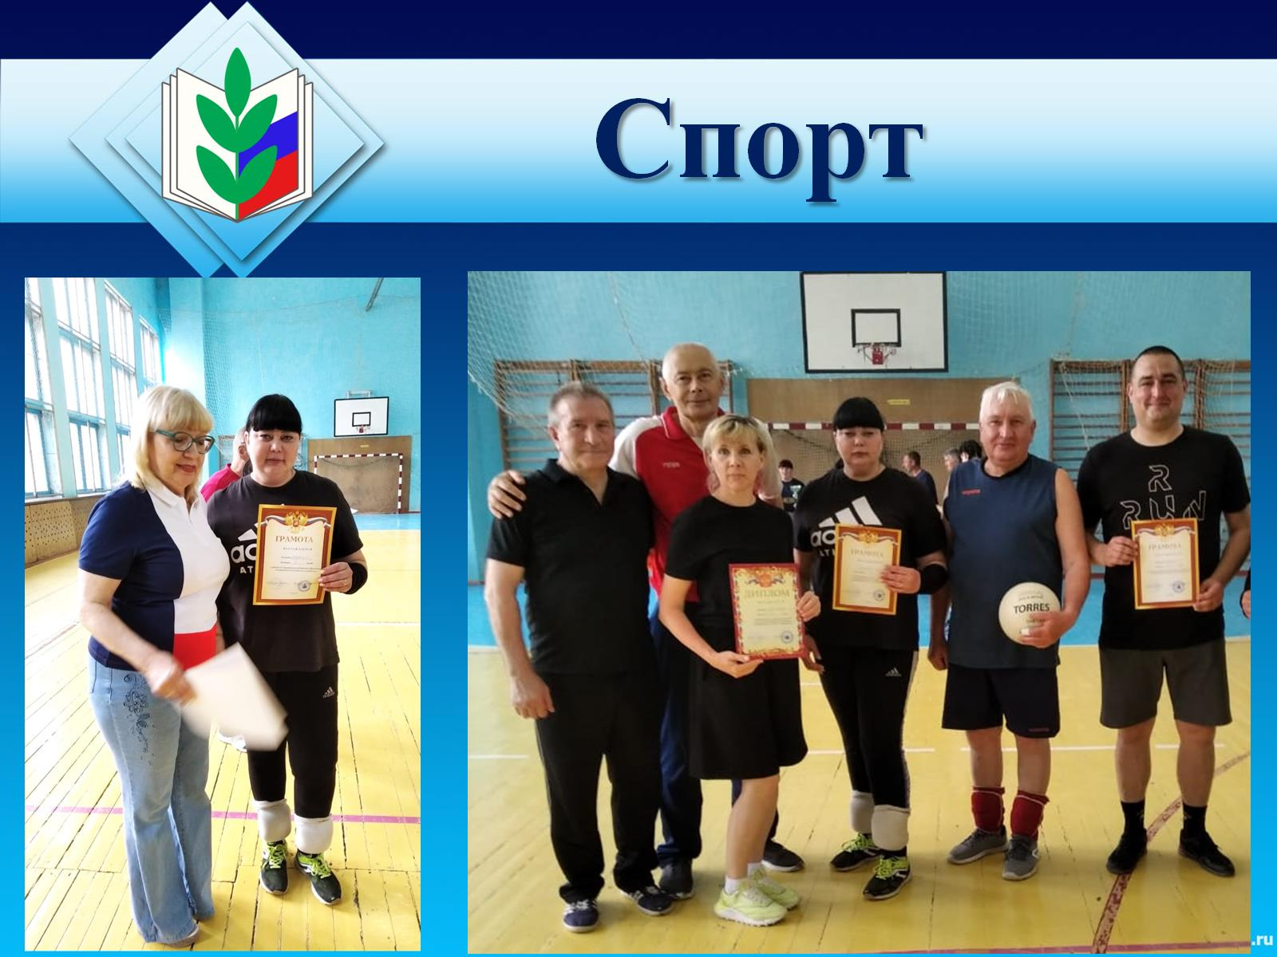
Спорт

Slide 37
Спорт

Slide 38
Значок ГТО

Slide 39
«Не стареет душой профсоюз»

Slide 40
«Не стареет душой профсоюз»

Slide 41
«Не стареет душой профсоюз»

Slide 42
«Не стареет душой профсоюз»

Slide 43
«Не стареет душой профсоюз»

Slide 44
«Не стареет душой профсоюз»

Slide 45
«Не стареет душой профсоюз»

Slide 46
«Не стареет душой профсоюз»

Slide 47
«Не стареет душой профсоюз»

Slide 48
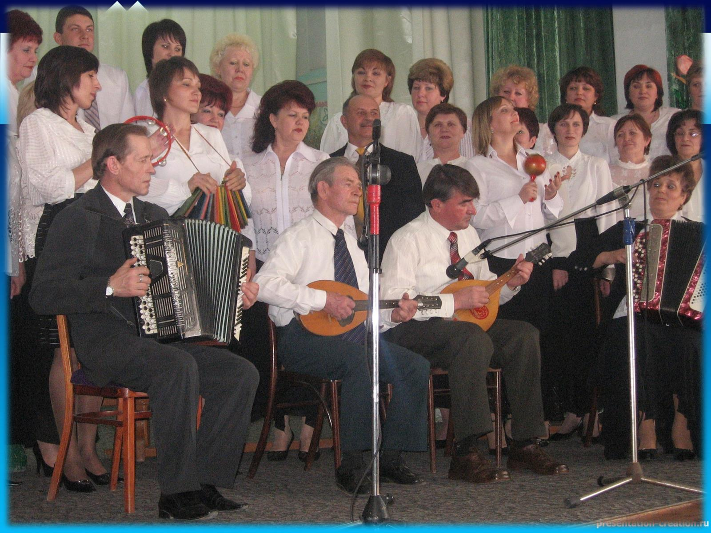
«Не стареет душой профсоюз»

Slide 49
Учителя- выпускники нашей школы!!!

